Slide 1


Ocean University of China
教务系统
期末汇报
汇报人：李泽祥

Slide 2
01. 团队分工
李泽祥
李迅
项目负责人
项目成员
开发登录、注册页面前端
开发后端接口
撰写系统设计、测试报告
完成教师相关业务逻辑
撰写系统设计报告
李申帅
刘冠良
项目成员
项目成员
完成课程管理相关业务逻辑
撰写系统设计报告
完成学生相关页面前端
撰写系统设计报告
Notes:
cebf58fb-3bde-4727-b3a0-af6b0df26f97.default

Slide 3

02. 项目的功能介绍
本项目是一个基于数据库的教务管理系统。系统包括了用户登录功能，分为学生、教师和管理员三个角色。
学生可以查询个人信息，并查看专业和学院信息。他们可以查询已选课程的信息，并有退课的功能。
教师可以查询个人信息，并可以查看学生选修自己开设课程的详情。教师可以为自己开设的课程录入学生成绩。
管理员可以进行学生和教师的管理。他们可以录入和删除学生信息，录入教师信息，并且可以创建、更新和删除课程信息。管理员也可以删除选课记录。
1
2
3
用户接口
课程接口
选课接口
获取所有课程信息
根据教师工号查询课程信息
添加课程
删除课程
更新课程信息
删除选课信息
更新选课信息
根据学号查询选课信息
根据课程查询选课信息
登录
添加用户
删除用户
更新用户信息

Slide 4



03.项目亮点
Python Flask框架
轻量级
Flask是一个轻量级的Web框架，只包含必要的功能。更适合于小型项目和快速原型开发。
开发接口
Flask天生支持RESTful架构，使得开发API接口变得简单明了。
数据库
Flask使用Python中的SQLAlchemy库，通过简单的配置即可实现与多种数据库的连接。而无需添加繁琐的依赖。

Slide 5


03.项目亮点
前端
前端使用了Bootstrap框架。轻松实现各种页面元素的美化效果。
使用前端3件套：html、JS、CSS，相互配合，共同构建出丰富、功能完整的网页。

Slide 6
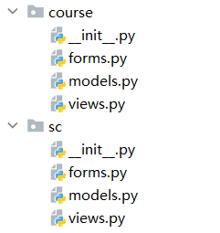
03.项目亮点
MVC设计模式
init.py
用于初始化应用程序和相关配置。
forms.py
包含用于定义Web表单的类，以便在视图中使用。
models.py
包含与数据库交互的模型类，用于定义数据结构和操作。
views.py
包含处理用户请求和生成响应的视图函数。
Notes:
模型（Model）：负责处理数据的存储、检索和更新。在这种情况下，models.py文件定义了与数据库交互的模型类。
视图（View）：负责处理用户请求并生成响应。在这种情况下，views.py文件包含处理路由和视图函数的逻辑。
控制器（Controller）：负责协调模型和视图之间的通信。在这种情况下，Flask框架本身充当了控制器的角色。

Slide 7
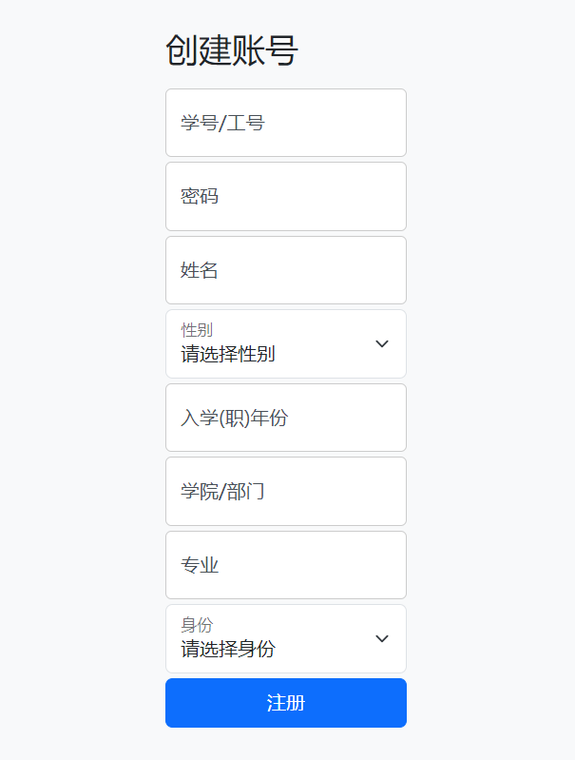
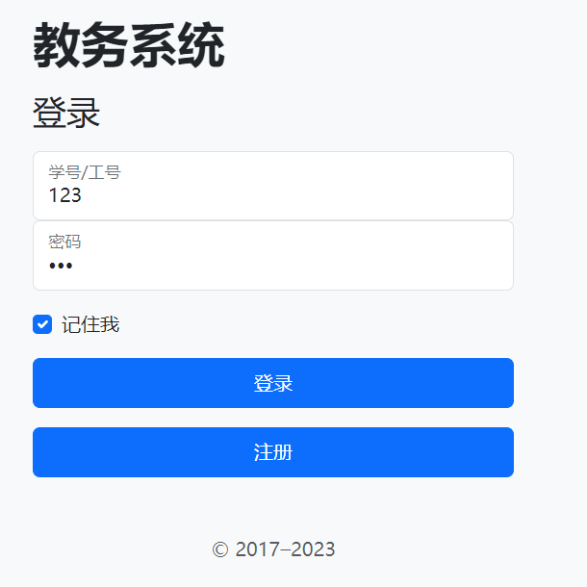
04.项目图片
注册
登录
Notes:
模型（Model）：负责处理数据的存储、检索和更新。在这种情况下，models.py文件定义了与数据库交互的模型类。
视图（View）：负责处理用户请求并生成响应。在这种情况下，views.py文件包含处理路由和视图函数的逻辑。
控制器（Controller）：负责协调模型和视图之间的通信。在这种情况下，Flask框架本身充当了控制器的角色。

Slide 8
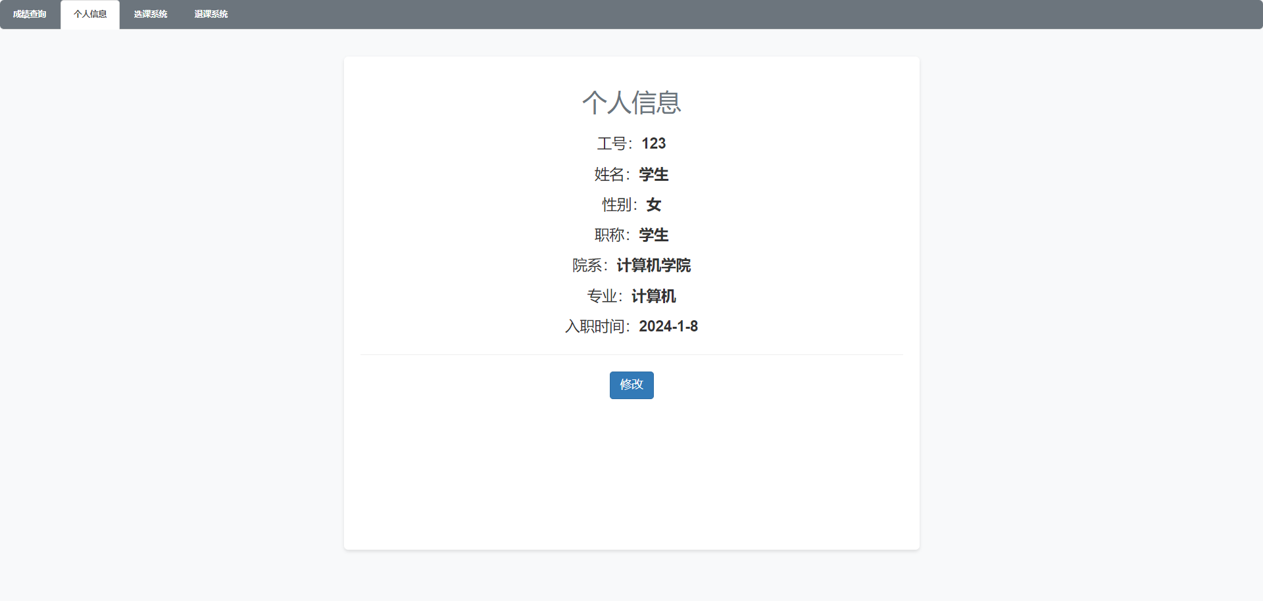
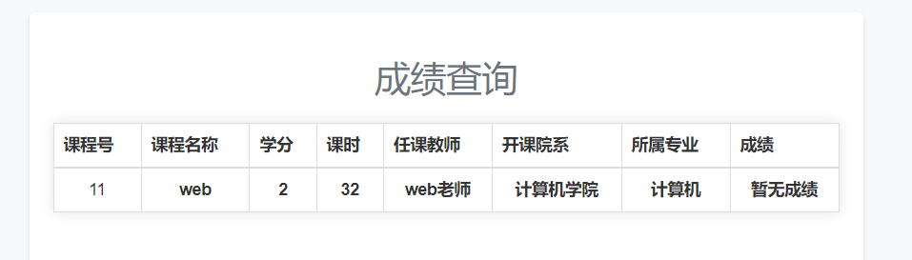
04.项目图片
学生端
学生信息
成绩查询
Notes:
模型（Model）：负责处理数据的存储、检索和更新。在这种情况下，models.py文件定义了与数据库交互的模型类。
视图（View）：负责处理用户请求并生成响应。在这种情况下，views.py文件包含处理路由和视图函数的逻辑。
控制器（Controller）：负责协调模型和视图之间的通信。在这种情况下，Flask框架本身充当了控制器的角色。

Slide 9
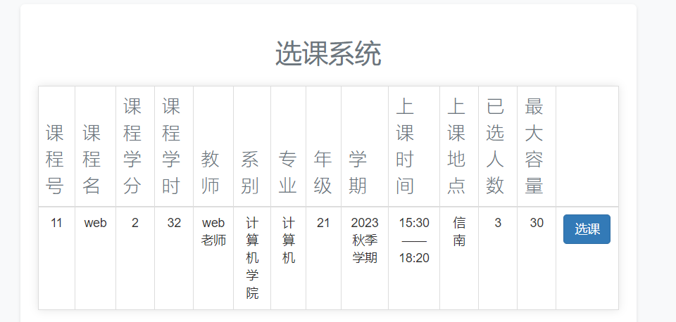
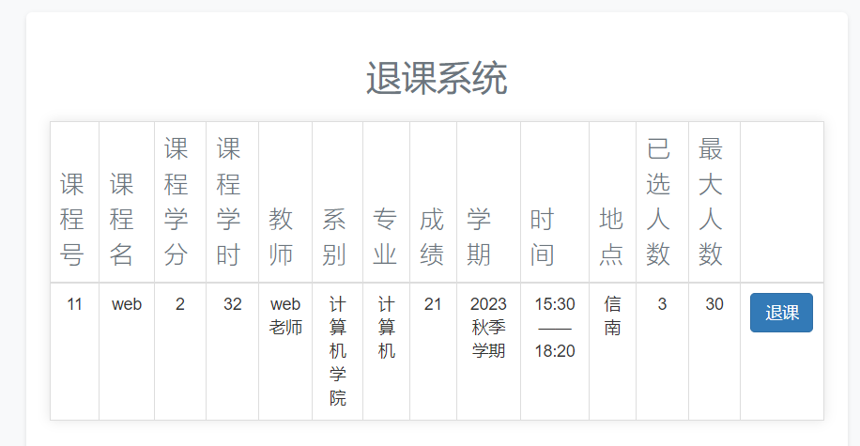
04.项目图片
学生端
学生选课
学生退课
Notes:
模型（Model）：负责处理数据的存储、检索和更新。在这种情况下，models.py文件定义了与数据库交互的模型类。
视图（View）：负责处理用户请求并生成响应。在这种情况下，views.py文件包含处理路由和视图函数的逻辑。
控制器（Controller）：负责协调模型和视图之间的通信。在这种情况下，Flask框架本身充当了控制器的角色。

Slide 10
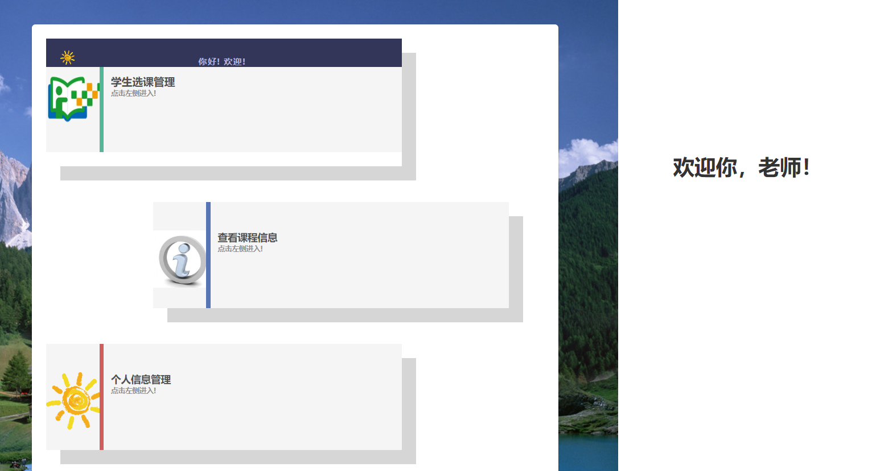
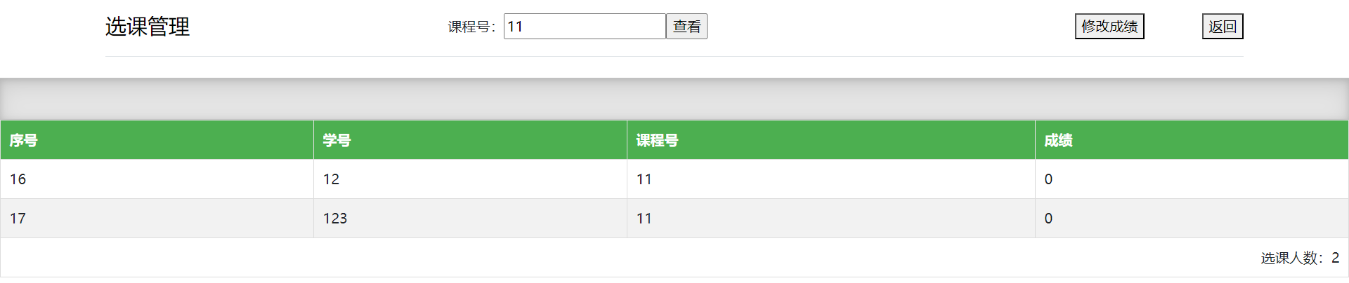
04.项目图片
教师端
教师首页
教师查看课程信息
修改成绩
Notes:
模型（Model）：负责处理数据的存储、检索和更新。在这种情况下，models.py文件定义了与数据库交互的模型类。
视图（View）：负责处理用户请求并生成响应。在这种情况下，views.py文件包含处理路由和视图函数的逻辑。
控制器（Controller）：负责协调模型和视图之间的通信。在这种情况下，Flask框架本身充当了控制器的角色。

Slide 11
04.项目图片
教师端
教师首页
教师查看选课信息
修改成绩
Notes:
模型（Model）：负责处理数据的存储、检索和更新。在这种情况下，models.py文件定义了与数据库交互的模型类。
视图（View）：负责处理用户请求并生成响应。在这种情况下，views.py文件包含处理路由和视图函数的逻辑。
控制器（Controller）：负责协调模型和视图之间的通信。在这种情况下，Flask框架本身充当了控制器的角色。

Slide 12
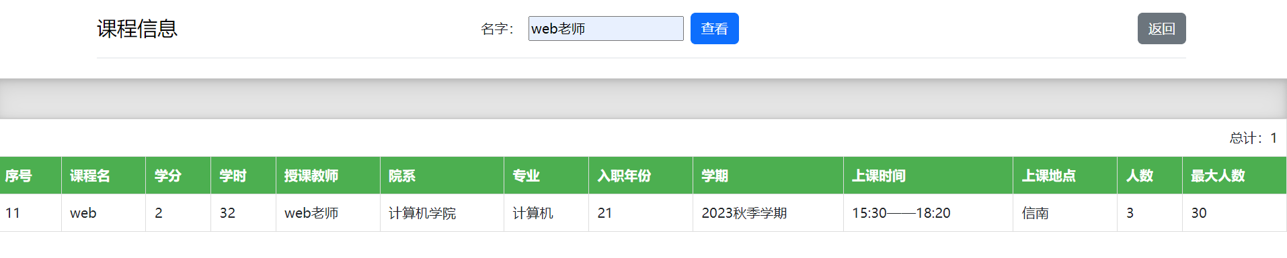
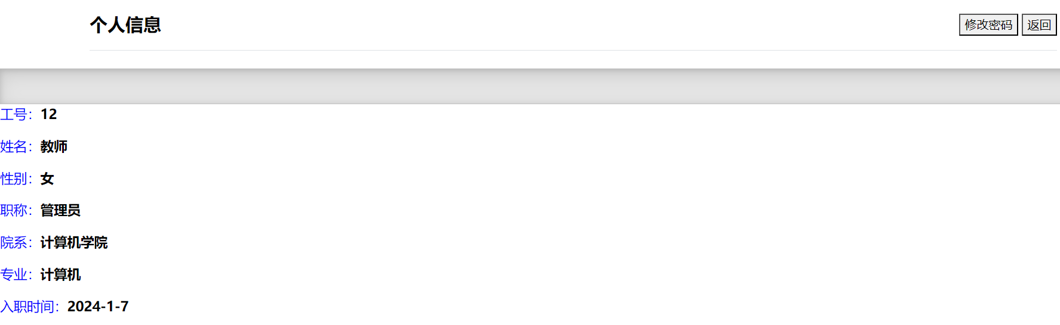
04.项目图片
教师端
教师查看课程信息
教师个人信息
Notes:
模型（Model）：负责处理数据的存储、检索和更新。在这种情况下，models.py文件定义了与数据库交互的模型类。
视图（View）：负责处理用户请求并生成响应。在这种情况下，views.py文件包含处理路由和视图函数的逻辑。
控制器（Controller）：负责协调模型和视图之间的通信。在这种情况下，Flask框架本身充当了控制器的角色。

Slide 13
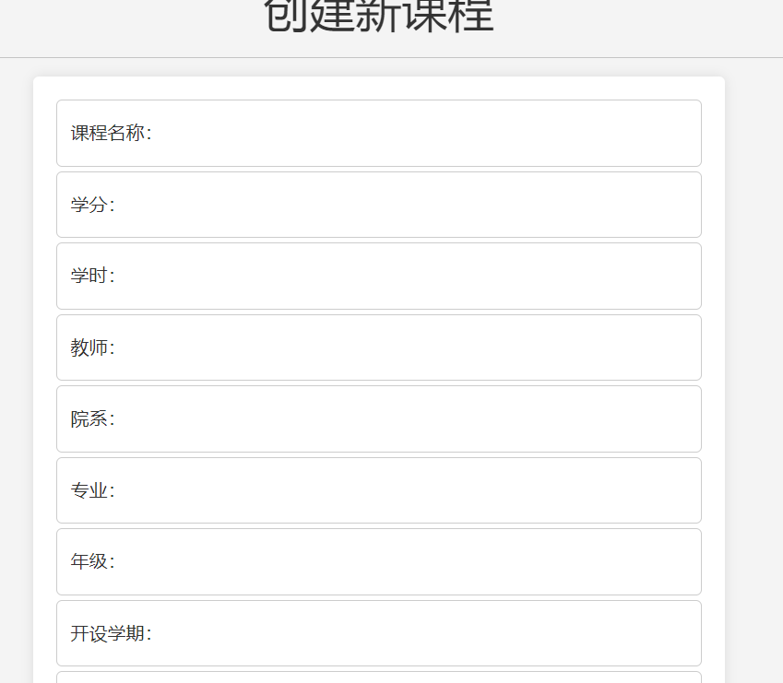
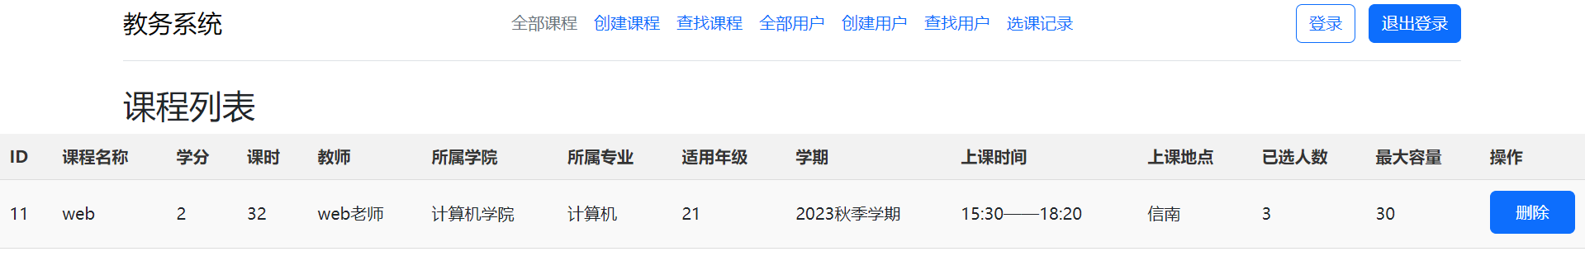
04.项目图片
管理员端
管理员首页
创建课程
Notes:
模型（Model）：负责处理数据的存储、检索和更新。在这种情况下，models.py文件定义了与数据库交互的模型类。
视图（View）：负责处理用户请求并生成响应。在这种情况下，views.py文件包含处理路由和视图函数的逻辑。
控制器（Controller）：负责协调模型和视图之间的通信。在这种情况下，Flask框架本身充当了控制器的角色。

Slide 14
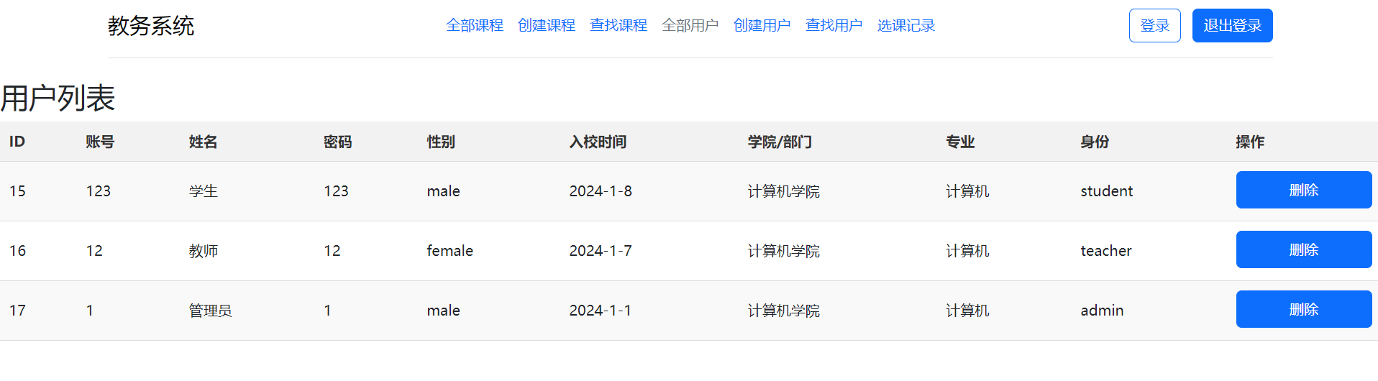
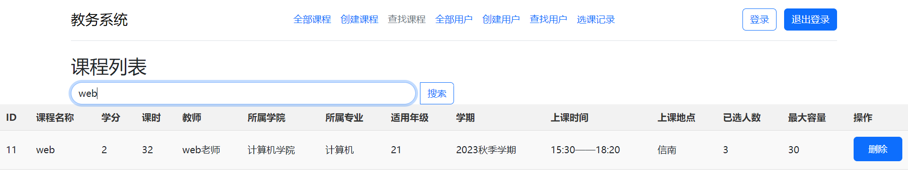
04.项目图片
管理员端
查看用户
查看、删除课程
Notes:
模型（Model）：负责处理数据的存储、检索和更新。在这种情况下，models.py文件定义了与数据库交互的模型类。
视图（View）：负责处理用户请求并生成响应。在这种情况下，views.py文件包含处理路由和视图函数的逻辑。
控制器（Controller）：负责协调模型和视图之间的通信。在这种情况下，Flask框架本身充当了控制器的角色。

Slide 15
Ocean University of China
汇报完毕
团队成员：李泽祥/李迅/李申帅/刘冠良

